Slide 1
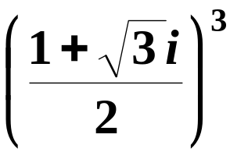
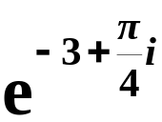


复变函数与积分变换试题(一)
一、填空题
(1)
的模为
，辐角主值为
.
.。
(2)
的值为
，
的值为
.。
映射 w = z³ − z
(3)
处的旋转角为
伸缩率为
在 z = i
，.
.。
函数
在区域 D 内解析的
(4)
充要条件为
.。

Slide 2
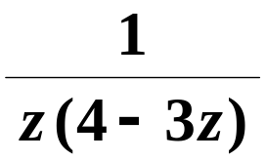
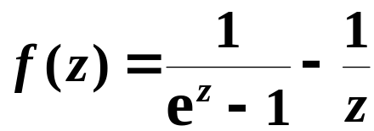
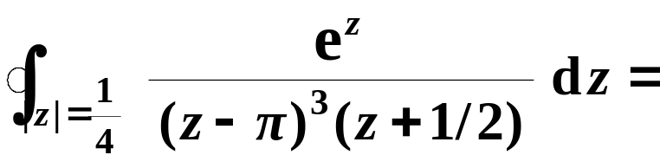
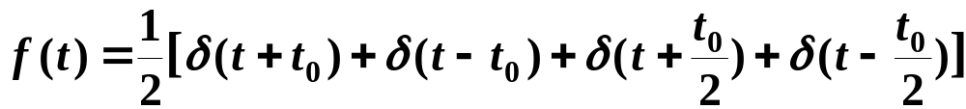


(5)
在 z₀ = 1 + i
处展开成泰勒级数的
收敛半径为
.。
z = 0 是
.。
(6)
的何种类型的奇点?
(7)
.。
(8)
已知
，
求
.。

Slide 3






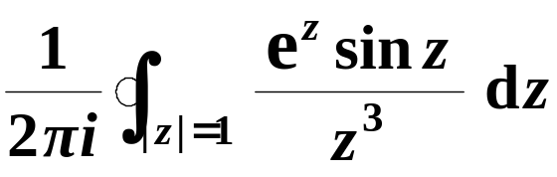
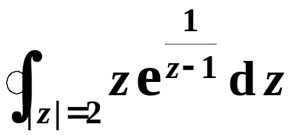
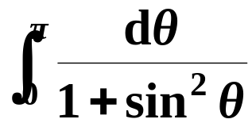
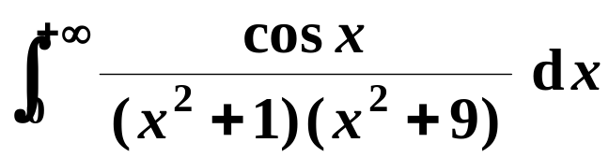



二、
验证
z 平面上的调和函数，并求以
是
为实部的解析函数，使
三、将函数
分别在 与 处展开为
洛朗级数。
四、计算下列各题
1.
2.
3.
4.
5. 已知
，
，求
。

Slide 4
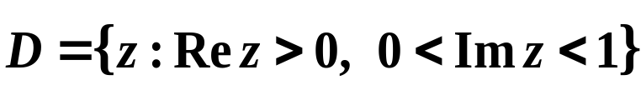
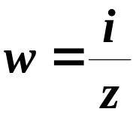




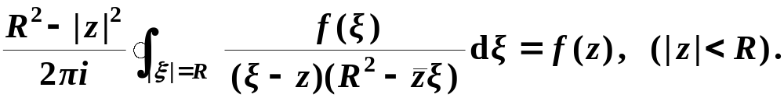
五、求区域
在映射
下的像。
六、求把下图阴影部分映射到单位圆内部的保形映射。
i
−i
七、用拉氏变换求解微分方程
八、设函数
在
上解析，证明

Slide 5

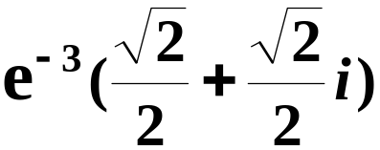

复变函数与积分变换试题(一) 解答
一、填空题
(1)
，辐角主值为
1
的模为
.。
.
(2)
的值为
，
的值为
.。
映射 w = z³ − z
(3)
处的旋转角为
伸缩率为
4
在 z = i
，.
.。
函数
在区域 D 内解析的
(4)
充要条件为
u , v 在 D 内可微，且满足 C - R 方程
.。

Slide 6
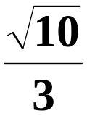
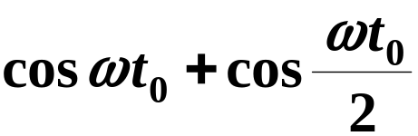
(5)
在 z₀ = 1 + i
处展开成泰勒级数的
收敛半径为
.。
可去奇点
z = 0 是
.。
(6)
的何种类型的奇点?
0
(7)
.。
(8)
已知
，
求
.。

Slide 7




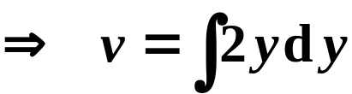





二、
z 平面上的调和函数，并求以
验证
是
为实部的解析函数，使
解
(1)
故 u(x , y) 为调和函数。
(2) 方法一：偏微分法
由
由
即得

Slide 8





二、
z 平面上的调和函数，并求以
验证
是
为实部的解析函数，使
解
(2) 方法二：全微分法
由
有
即得
(3) 由

Slide 9

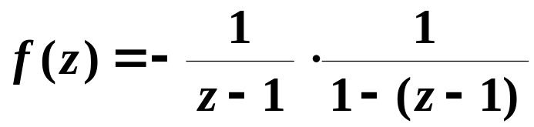
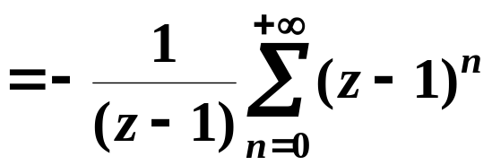
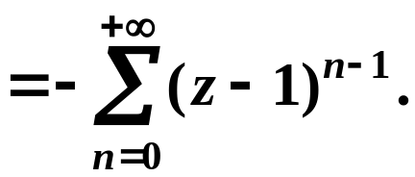
三、将函数
分别在 与 处展开为
洛朗级数。
解
(1) 在 z = 1 处展开
① 当 时，
1
2

Slide 10

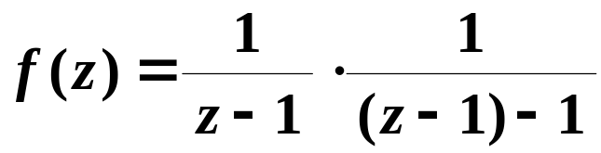
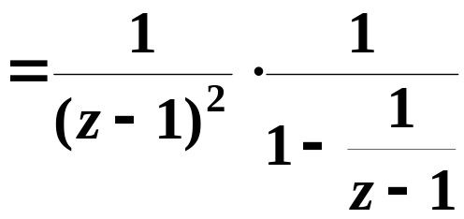
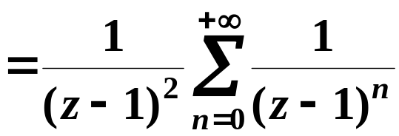
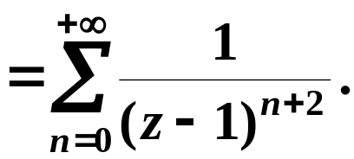
三、将函数
分别在 与 处展开为
洛朗级数。
解
(1) 在 z = 1 处展开
② 当 时，
1
2

Slide 11

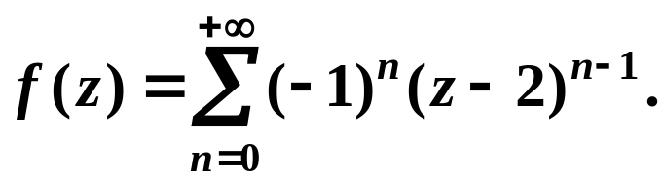

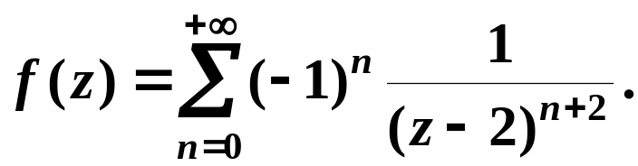
三、将函数
分别在 与 处展开为
洛朗级数。
解
(2) 在 z = 2 处展开
① 当 时，
1
2
② 当 时，

Slide 12
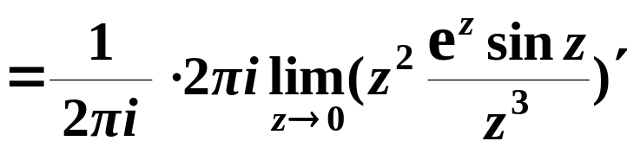

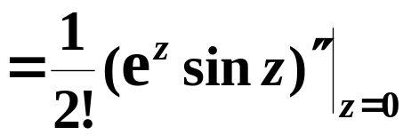
四、
1.
解
方法一 利用留数求解
z = 0 为二级极点，
原式
方法二 利用高阶导数公式求解
原式

Slide 13
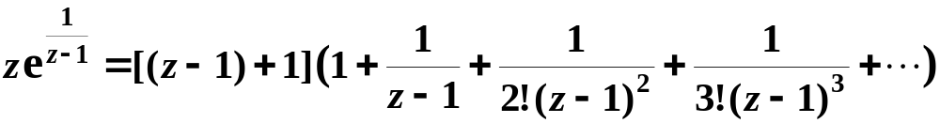
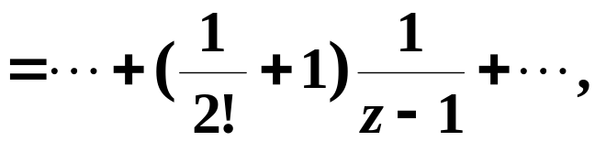
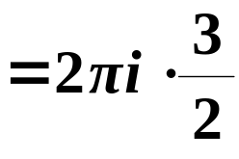

四、
2.
解
z = 1 为本性奇点，
原式

Slide 14
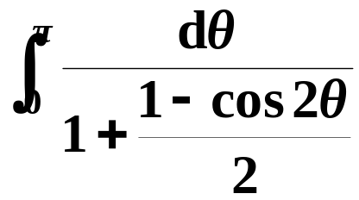
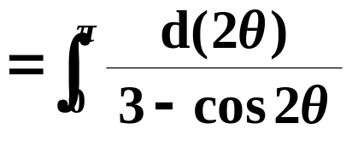
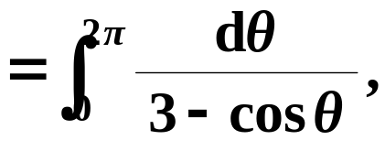
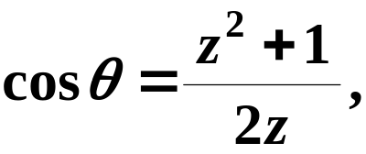
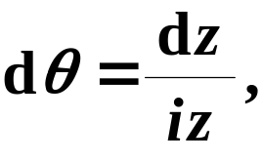

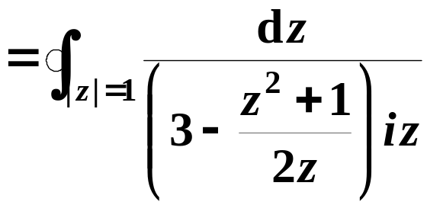
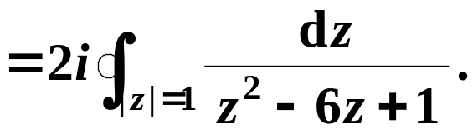
四、
3.
解
(1) 原式 =
令 则
原式

Slide 15
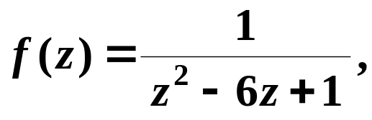




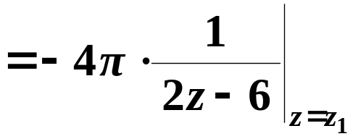
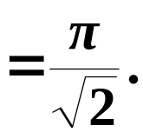

四、
3.
解
(1)
原式
(2) 记
则 有两个一级极点：
( 不在 内)
原式 =

Slide 16
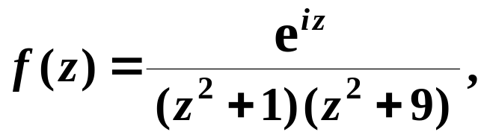

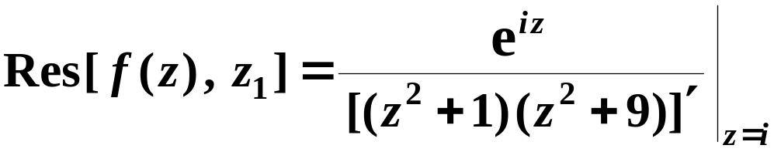
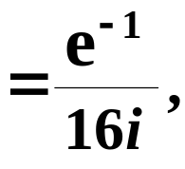
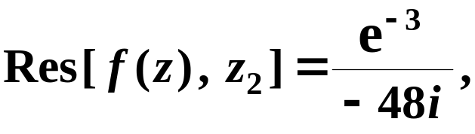
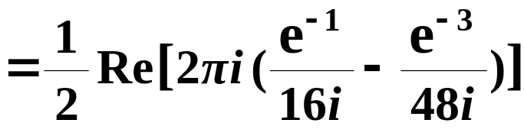
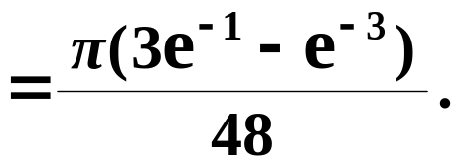
四、
4.
解
令
在上半平面有两个一级极点
原式

Slide 17
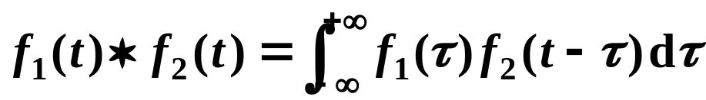

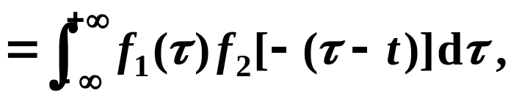







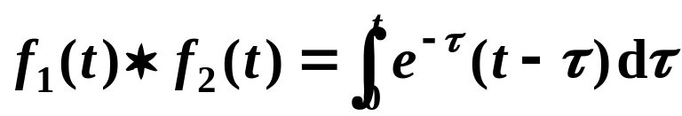

四、
5. 已知
，
，求
。
解
(1) 当 时，
(2) 当 时，

Slide 18








五、求区域
在映射
下的像。
解
(z)
1+i
i
i/2
0
1
(w)
i
(1+i)/2
0
1
2

Slide 19









六、求把下图阴影部分映射到单位圆内部的保形映射。
解
i
(z)
(w)
− i
−i
(z₁)
(z₂)

Slide 20





七、用拉氏变换求解微分方程
解
(1) 令
对方程两边取拉氏变换得
代入初值得
求解得

Slide 21



七、用拉氏变换求解微分方程
解
(2) 求拉氏逆变换
方法一 利用部分分式求解

Slide 22







七、用拉氏变换求解微分方程
解
(2) 求拉氏逆变换
方法二 利用留数求解
有一个二阶极点
两个一阶极点

Slide 23






七、用拉氏变换求解微分方程
解
(2) 求拉氏逆变换
方法二 利用留数求解

Slide 24







八、设函数
上解析，证明
在
证明
(1) 被积函数有两个一阶极点
由于
故 在 之外；
(2) 左边 =

Slide 25

……
休息一下

